Slide 1
Werken Verständnis im Bildungsplan 2016
Werken erweitert
die Gestaltungsmöglichkeiten der Schülerinnen und Schüler durch Grundlegung und Vertiefung handwerklicher Verfahren und durch
sinnvolles Nutzen von Werkzeugen und
verschiedener Materialien.
Im Mittelpunkt steht das Erfinden und Experimentieren mit Materialien und Handhaben von Werkzeugen.
Es verankert dreidimensionales Arbeiten mit einfachen handwerklichen Techniken und Vorgehensweisen
Dabei werden Sicherheitsaspekte beachtet.

Slide 2
Im Bereich Werken kommt die Doppeldeutung des Herstellens zum Ausdruck:
das
geistig-konzeptuelle Ersinnen
Entwurf
Wahrnehmung / Verstehen der dinglichen Umwelt
Problemfindung
Lösungsansätze/Experimentieren/Erfinden
Planung des Gestaltungsprozesses
das
handwerklich-praktische Erarbeiten
Werkherstellung
Umgang mit dem Material und Werkzeugen,
Handhaben von Werkzeugen
Kenntnisse über Materialien und ihre Verbindungsmöglichkeiten
Ausdauer und Durchhalten

Slide 3
Werken im Bildungsplan
in allen Inhalten des Faches verankert
z.B.
- Bau von Modellen
Bau von Malwerkzeugen,
Herstellung von Objekten
Herstellung von Kulissen.
Herstellung von Druckstöcken und Stempeln
Spielfiguren
….
Die technische Seite von Werken ist im Sachunterricht abgebildet.

Slide 4
Bildungsplan 2016: Kompetenzbeispiel
3.1.3 Kinder werken
Das Herstellen von Skulpturen, Objekten und Gegenständen übt auf Kinder eine große Faszination aus. Die Schülerinnen und Schüler stellen sie aus unterschiedlichen individuell geeigneten Materialien her. Dabei lernen sie, geeignete Werkzeuge sachgerecht zu benutzen und einfache Arbeitstechniken, die zum jeweiligen Material passen, zielgerichtet für ihre Gestaltungsideen einzusetzen.
Denkanstöße | Teilkompetenzen
 | Die Schülerinnen und Schüler können
Wie können die Kinder in die Materialauswahl einbezogen werden? Wie lässt sich der Gestaltungsprozess gemeinsam mit den Kindern planen? Welche Projektvorhaben lassen sich verwirklichen? | (1) unterschiedliche Materialien sammeln, erkunden, erproben hinsichtlich ihrer Verwendbarkeit
 | (2) mit Material variantenreich Objekte schaffen (zum Beispiel aus Ton, Holz, Draht, Gips, Altmaterialien, Filz, Textilien, Alltagsgegenständen und Fundstücken)
Welche Sicherheitshinweise müssen die Kinder beachten? | (3) Werkzeuge (zum Beispiel Hammer, Schraubendreher, …) und Verbindungsmittel (zum Beispiel Nagel, Schraube, Dübel, …) erproben und sachgemäß anwenden
 | (4) Abfallmaterialien für künstlerische Gestaltungen umdeuten

Slide 5
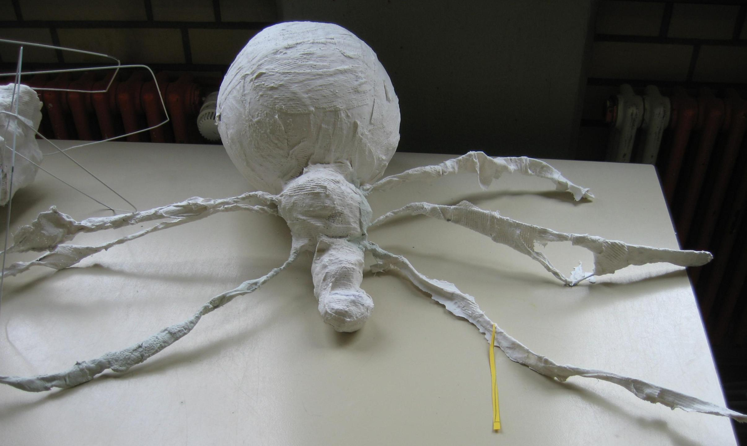

Slide 6
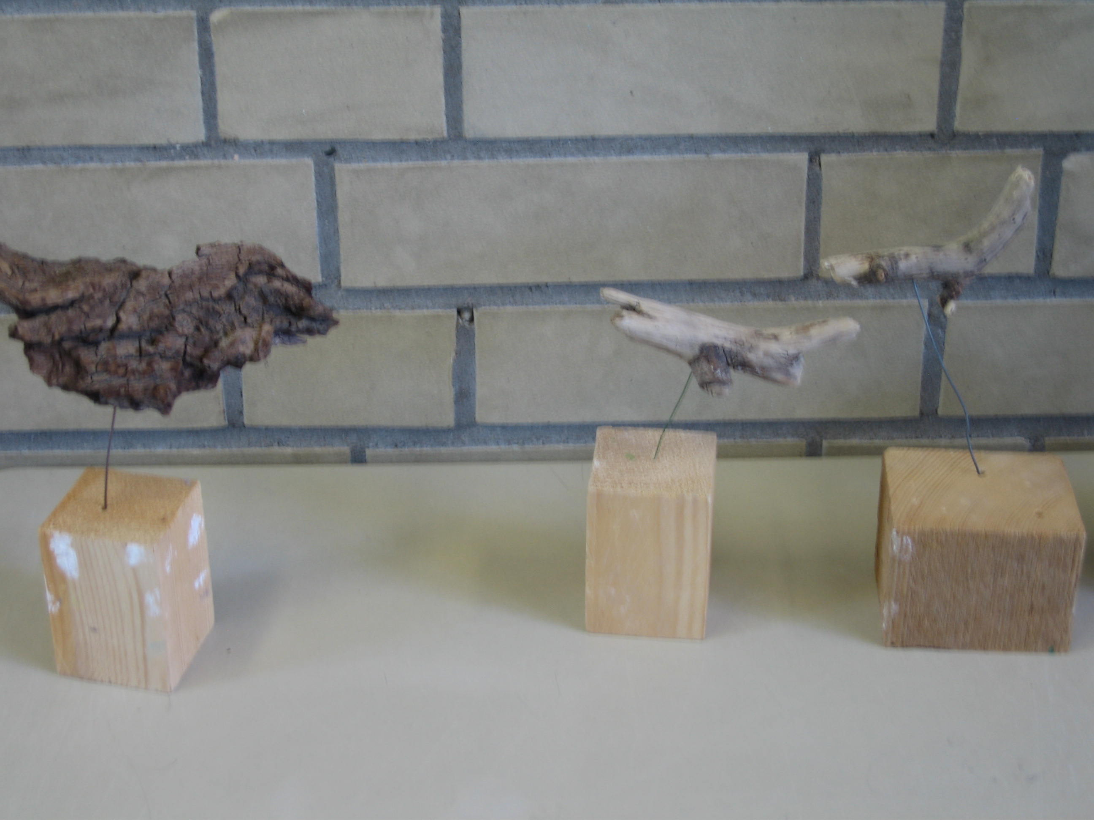

Slide 7
